Slide 1

RGYS · HONG KONG PHARMACEUTICAL LICENSING
香港药牌申请
与持续合规
客户宣讲 · 从业务定位到持牌运营
先分清产品、业务与人员，再安排申请和后续经营。
仁港永胜（香港）有限公司 拟定
唐上永（唐生） 业务经理 提供专业讲解
独立第三方服务商 · 非审批监管机构
资料截至 2026-10-30
01 / 12

Slide 2
先确定业务，再选择牌照
西药与中药各有规管轨道；同一张牌照不覆盖所有供应链角色。
西药 · 第138章
中药 · 第549章
WDL 西药批发商：毒药／药剂制品批发及相关进出口。
ASP 药房：获授权毒药销售商的处所注册。
LSP 药行：《毒药表》第2部毒药零售。
药剂制品制造商：制造处所、关键人员与GMP体系。
01 中药材零售商
02 中药材批发商
03 中成药批发商
04 中成药制造商
两张清单分开管理：产品注册解决产品上市资格；经营许可解决实体、处所和业务资格。
仁港永胜（香港）有限公司 拟定
唐上永（唐生） 业务经理 提供专业讲解
来源：药物办公室／中医药规管办公室
截至2026-10-30 · 02 / 12

Slide 3
WDL与中成药批发：两套独立制度
比较的是业务适用性，不是用一套条件套入另一套制度。
核对维度 | 西药批发商 WDL | 中成药批发商
主管制度 | 第138章；药剂业及毒药管理局 | 第549章；中医药管理委员会中药组
产品与用途 | 毒药／药剂制品批发及进出口；不是公众零售资格 | 中成药批发；不替代药材批发或制造许可
人员核心 | 获批PIC及GDP职责；特定受控交易另核药剂师 | 按中药商类别核对负责人等安排
资料路径 | WDL表格、主体／PIC、处所与GDP材料 | 表格1C、主体／负责人、处所及支持材料
产品上市 | 另核药剂制品注册与分销授权 | 另核中成药注册、标签及说明书
申请条件、产品范围和人员安排均须按当期指引及具体业务书面确认。
仁港永胜（香港）有限公司 拟定
唐上永（唐生） 业务经理 提供专业讲解
完整对比与官方来源：网站资质对比
截至2026-10-30 · 03 / 12

Slide 4
主体、PIC与药剂师：把职责分清
不把股东、董事、业务负责人和专业人员混为同一角色。
01 · 经营主体
02 · WDL PIC
03 · 药剂师安排
WDL官方清单涵盖有限公司、独资及合伙。
商业登记、管理资料须与实际架构一致。
不是每名股东或董事都必须是药剂师。
毒药及药剂制品负责人须获委员会批准。
知识、相关经验及面试是核对重点。
药剂制品业务须落实GDP合规职责。
一般WDL并非一律要求PIC为注册药剂师。
精神药物／Part I危险药物交易另有明确要求。
药房药剂师监督是另一制度，不套用普通WDL规则。
先按牌照与产品类别画出职责表，再确认人员资格、当值与变更程序。
仁港永胜（香港）有限公司 拟定
唐上永（唐生） 业务经理 提供专业讲解
来源：WDL官方指引2026年9月版
截至2026-10-30 · 04 / 12

Slide 5
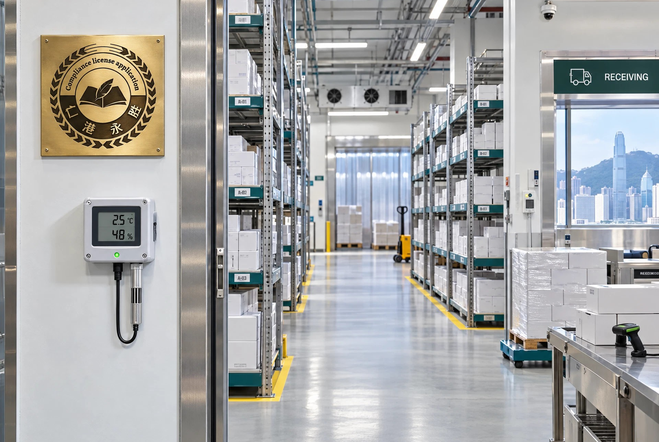
处所与仓库：用记录证明适合产品
不是找到一个地址就完成准备，而是形成可以检查的储存与分销控制。
空间与申报：申报实际营运处所、储存设施与租约图则；另址仓库及共用安排按个案获批。
监测与验证：适合产品的储存条件、校准证书、温湿度均匀性评估与日常监测记录。
营运证据：清洁虫害、验收隔离、库存追溯、偏差处置；冷链另核设备与验证。
不要自行设门槛：不以统一平方米数或单一温湿度数字替代产品条件和官方要求。
品牌仓库场景示意 · 非个案处所合规证明
设计仓库前，先明确产品标签条件、储存规模与业务流程。
仁港永胜（香港）有限公司 拟定
唐上永（唐生） 业务经理 提供专业讲解
来源：WDL官方指引及GDP要求
截至2026-10-30 · 05 / 12

Slide 6
申请流程与时间安排
先完成业务、人员和处所准备，再进入资料审查与检查节点。
01 范围定位
产品、交易对象与业务模式
02 准备条件
主体、人员与处所方案
03 提交资料
表格、支持文件与质量体系
04 审查检查
补件、视察与适用面试
05 机关决定
依监管机关个案审理
06 持牌运行
按通知领取、维护与续期
WDL官方附条件服务承诺：资料齐全并显示储存设施充足合格时，两个月内处理及批准。
网站商业沟通预计：西药受理后约10–12个月；中成药约3–4个多月。
两者不是同一统计口径，不能互相替代；准备、补件及个案审查须书面排期，不承诺获批。
仁港永胜（香港）有限公司 拟定
唐上永（唐生） 业务经理 提供专业讲解
路径依据：官方表格；预计时间：商业方案
截至2026-10-30 · 06 / 12

Slide 7
申请文件与质量体系清单
先形成一套一致的事实和流程，再把它们写进对应制度的表格。
主体与支持资料
GDP／QMS运行证据
商业登记、公司／独资／合伙文件和管理架构。
PIC／负责人等人员资料、职责、资格与经验。
租约、处所图则、面积与储存设施资料。
业务说明、产品清单、注册状态与分销授权。
中成药批发使用表格1C及对应中药制度文件。
供应商与客户资质控制、采购验收及发货追溯。
储存监测、校准、运输与适用冷链验证。
退货隔离、投诉、偏差、CAPA及召回。
培训、文件版本、内部审查及记录检索。
文件内容须与现场操作及获批范围一致。
CAPA：纠正及预防措施。具体资料清单按当期官方表格及个案补件要求确定。
仁港永胜（香港）有限公司 拟定
唐上永（唐生） 业务经理 提供专业讲解
来源：WDL官方指引／中成药表格1C
截至2026-10-30 · 07 / 12

Slide 8
商业费用与政府收费分开
以下商业参考金额的币种未明确，须以双方书面报价／协议确认。
商业方案 | 西药申请 | 中成药申请 | 中西双牌
申请服务 | 200,000 | 120,000 | 230,000
70%首付参考 | 140,000 | 84,000 | 161,000
持续维护／月 | 18,000 | 3,000 | 23,000
联合维护是独立方案，不能由单项费用直接相加推导。
仓库参考租金5,000／月，押二付一；起算、人员范围和第三方费用须在合同确认。
西药维护预计下证前2个月起计；其他维护及付款节点另行书面确认。
政府费用另列：WDL HK$625；牌照资料变更每张HK$155。按当期官方通知，不是上述服务费。
仁港永胜（香港）有限公司 拟定
唐上永（唐生） 业务经理 提供专业讲解
来源：客户商业方案／官方费用指引
截至2026-10-30 · 08 / 12

Slide 9
2026政策：产品审评与药牌申请分开
加快产品审评，不等于自动取得WDL、药房或中药商经营资格。
第一层审批：2026年3月31日分阶段开始；首阶段涉及已在香港注册化学元素药物的延伸应用，并非全部产品已全面实施。
“1+”与优先审评：产品注册有条件要求；医管局推荐的新药优先审评首阶段先覆盖抗癌药，不能套用于普通药牌申请。
监管中心筹备：截至2026年10月30日，官方仍表述计划2026年内成立，不写成已经全面运作。
中成药另行处理：仍按第549章中药商牌照与中成药注册制度，不以西药新药审评替代。
每个SKU核对产品注册；每个经营实体与处所核对许可、人员和营运条件。
仁港永胜（香港）有限公司 拟定
唐上永（唐生） 业务经理 提供专业讲解
来源：2026官方公告，原文见政策文章
截至2026-10-30 · 09 / 12

Slide 10
获批后与收购前：合规必须连续
每天有记录、问题能闭环、关键变更按程序处理。
收购与变更先核对这些事实
运行 · 监测、采购、储存、批次追溯
现场与文件一致，供应商及客户资格可核对。
牌照不自由转让；交易须核对主体、产品、处所、关键人员与历史合规风险。
WDL PIC等关键人员变更须事前批准；独资人、合伙人或董事变更须一个月内通知。
纯股权变动及其他事项须取得个案处理意见，不虚构30%或100%股权门槛。
中药变更使用独立制度；续期按证面届满与当期通知，不套用产品注册年期。
复核 · 培训、内部审查、巡查准备
检查记录、角色授权和SOP版本。
纠正 · 偏差、CAPA、退货与召回
问题有处置、原因与后续验证。
更新 · 届满、续期与关键变更
再回到日常运行，按通知与获批范围执行。
仁港永胜（香港）有限公司 拟定
唐上永（唐生） 业务经理 提供专业讲解
来源：WDL资料变更官方指引
截至2026-10-30 · 10 / 12

Slide 11
客户最常问的五个问题
先把常见误解讲清，再进入个案的完整文件和营运方案。
01 · 所有药牌都要药剂师吗？
不是。区分WDL PIC、药房监督和特定受控交易的专业人员要求。
02 · 有统一面积与温湿度吗？
不能自行设通用数字。按产品条件、储存规模及官方要求设计。
03 · 产品已注册就能批发吗？
不能仅凭产品注册经营；还须合适实体和处所的经营许可。
04 · 买公司就自动得到药牌吗？
不自动。先做尽调并确认变更、关键人员和处所审批后果。
05 · 时间和结果有固定保证吗？
没有服务商获批保证。官方附条件服务承诺与商业预计不同，须核对个案和当期要求。
仁港永胜（香港）有限公司 拟定
唐上永（唐生） 业务经理 提供专业讲解
延伸阅览：全部500题FAQ及核实资料
截至2026-10-30 · 11 / 12

Slide 12

下一步：带着五项资料与唐生沟通
唐上永（唐生）
业务经理 · 专业讲解
香港 WhatsApp
+852 9298 4213
Drew@sfc8.com
内地／微信 +86 159 2000 2080
01 产品清单：分类、注册与储存要求
02 交易模式：批发、零售、制造或进出口
03 主体架构：公司、管理与拟变更事项
04 处所方案：营运地址、仓库与设施
05 人员与预算：角色、能力及资金安排
仁港永胜（香港）有限公司 拟定
唐上永（唐生） 业务经理 提供专业讲解
预约初步沟通 → hkdrug.manus.space
完整20章指南 · 全部500题FAQ
仅供一般客户资讯，不构成法律、医疗或审批意见；适用要求以当期官方原文与个案书面指示为准，不承诺获批或结果。
仁港永胜 · 独立第三方许可与合规服务商
资料截至2026-10-30
12 / 12

